Slide 1
Inovação Tecnológica
Prof. Fulvio Mascara
Fulvio.mascara@foursys.com.br
Novembro, 2019

Slide 2
Agenda – Aula 5
Teórica / Prática
Exploratory Data Analysis
Gráficos de Barras
Histograma (Gráfico de Distribuição)
Gráficos de Dispersão
Matriz de Correlação
Heatmap
Violin Plots
Box Plots
Bibliotecas de gráficos
Matplotlib
Seaborn
Geração de gráficos para EDA
2

Slide 3
EDA (Exploratory Data Analysis)
É uma técnica usada para entender um dataset, através da sumarização, agrupamento e correlação de suas características e apresentando as mesmas de forma visual.
O objetivo é identificar padrões, relacionamentos, ruídos que possam ajudar a definir melhor um modelo ou apenas para responder a questões de negócio (first insights)

Slide 4
EDA
Em geral, a estratégia para desenvolver uma análise exploratória é inicialmente fazer todo o data wrangling / data preparation, descobrir que questões ou insights precisam ser respondidos e a partir daí, definir qual a melhor representação visual para atender ao requisito.

Slide 5
Gráfico de Barras
Podem ser horizontais ou verticais e cruzam variáveis categóricas com barras que representam a proporção de valores daquela categoria

Slide 6
Gráfico de Barras
No Pandas:
data_frame.plot.bar()
data_frame.plot.barh()
No Seaborn:
sns.barplot(orient = ‘v’) – Vertical
sns.barplot(orient = ‘h’) – Horizontal

Slide 7
Histograma / Distribuição
Frequência de ocorrências de uma variável em um determinado intervalo.

Slide 8
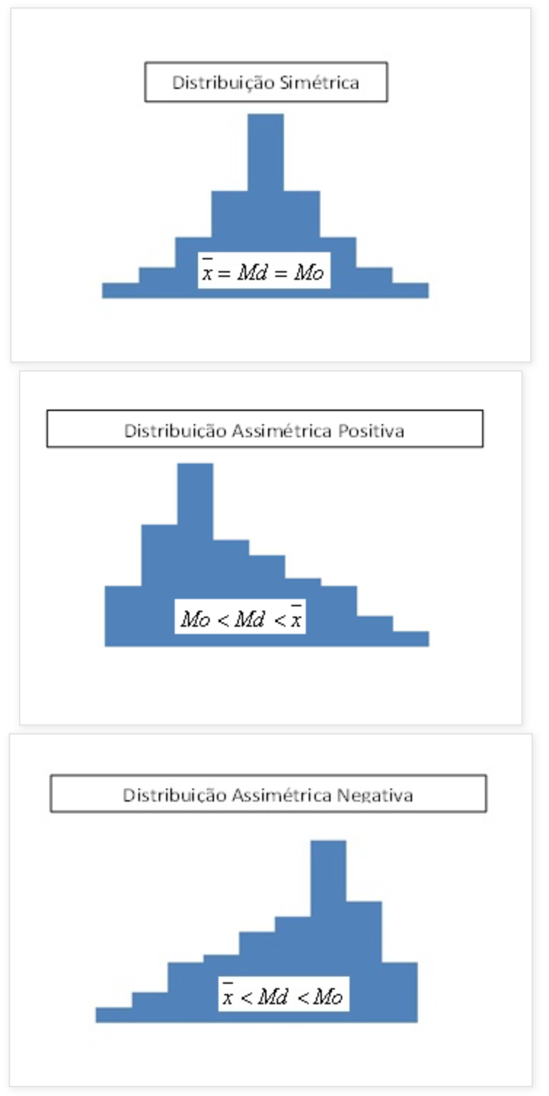
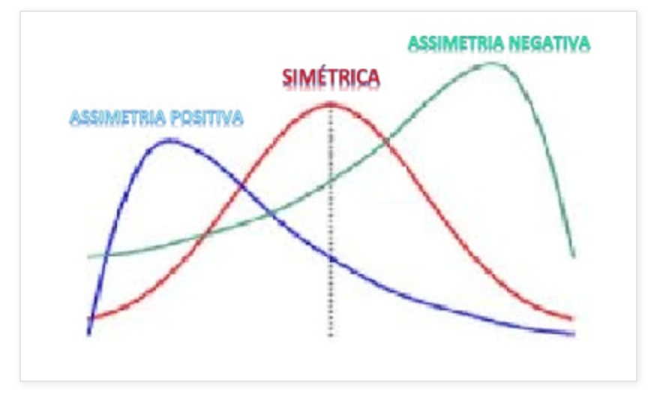
Histograma / Distribuição
Medidas Resumo
Simetria

Slide 9
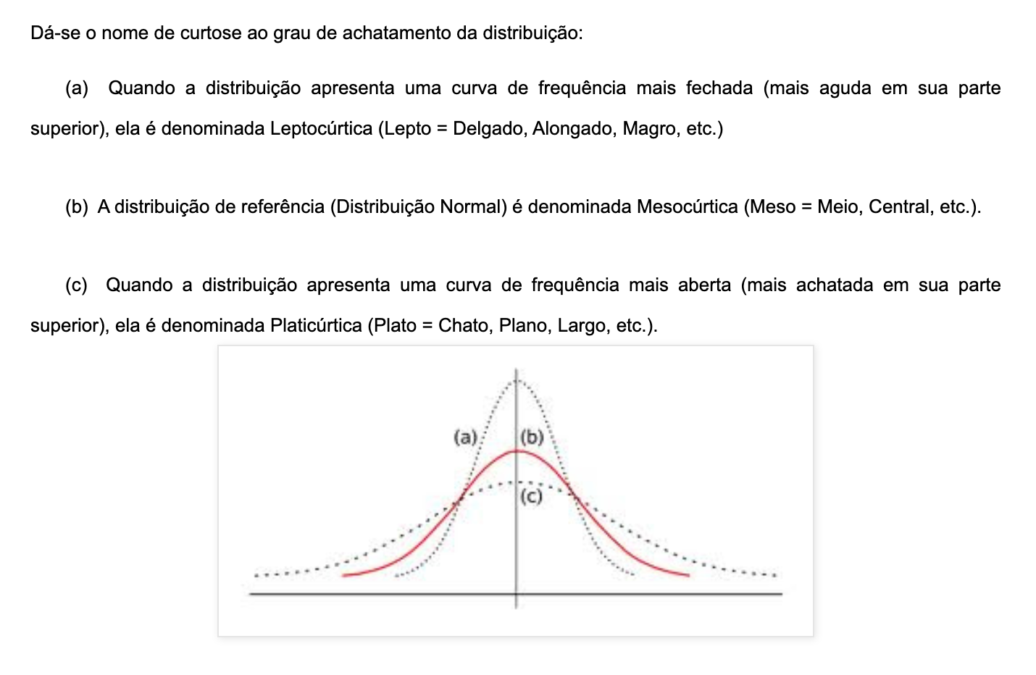
Histograma / Distribuição
Medidas Resumo
Curtose

Slide 10
Histograma / Distribuição
No Pandas:
Data_frame.hist() ou data_frame.plot.kde()
No Seaborn:
sns.distplot() ou sns.kdeplot()

Slide 11
Gráfico de Dispersão
Representação de duas variáveis que são organizadas de modo a exibir a influência de uma sobre a outra num plano cartesiano. Demonstra também a magnitude de uma correlação.

Slide 12
Gráfico de Dispersão
No Pandas:
data frame.plot.scatter()
No Seaborn:
sns.scatterplot()

Slide 13
Matriz de Correlação
Representa o grau de correlação linear entre pares de variáveis de um dataset.

Slide 14
Matriz de Correlação
No Pandas:
corr = data_frame.corr()
plt.matshow(corr)
No Seaborn:
corr = data_frame.corr()
sns.heatmap(corr)

Slide 15
Heatmap (Mapa de Calor)
Apresenta o valor de uma informação como uma cor. Pode ser usado para mostrar a “intensidade” de uma variável, em relação a duas outras variáveis categóricas.

Slide 16
Heatmap (Mapa de Calor)
No Pandas:
plt.matshow()
No Seaborn:
sns.heatmap()

Slide 17
Box Plots
Um gráfico box plot mostra o resumo de cinco números de um conjunto de dados. O resumo desses números é: o mínimo, primeiro quartil (Q1), mediana, terceiro quartil (Q3) e máximo. Este tipo de gráfico é muito útil pra encontrar outliers.

Slide 18
Box Plots
O grande objetivo é verificar a distribuição dos dados. Assim, as conclusões que tiramos ao analisar um box plot são: centro dos dados (a média ou mediana), a amplitude dos dados (máximo – mínimo), a simetria ou assimetria do conjunto de dados e a presença de outliers.
O centro da distribuição é indicado pela linha da mediana, no centro do quadrado.
A dispersão é representada pela amplitude do gráfico, que pode ser calculada como máximo valor – mínimo valor. Quanto maior for a amplitude, maior a variação nos dados.
O retângulo contém 50% dos valores do conjunto de dados. A posição da linha mediana no retângulo informa sobre a assimetria da distribuição.
Uma distribuição simétrica teria a mediana no centro do retângulo. Se a mediana é próxima de Q1, então, os dados são positivamente assimétricos.
Se a mediana é próxima de Q3 os dados são negativamente assimétricos. No exemplo que você pode observar, a seguir, a distribuição dos dados é simétrica.
Os outliers em um box plot aparecem como pontos ou asteriscos fora das “linhas” desenhadas. Perceba que no exemplo que temos um outlier representado pelo ponto no começo do gráfico.

Slide 19
Box Plots
No Pandas:
data_frame.boxplot()
No Seaborn:
sns.boxplot()

Slide 20
Violin Plots
É um box plot combinado com um gráfico de densidade de cada lado.

Slide 21
Violin Plots
No Pandas:
plt.violinplot() – Implementação mais complexa
No Seaborn:
sns.violinplot()

Slide 22

Perguntas?
22
Notes:
22

Slide 23
Exercício EDA
Dataset Titanic
Está no Tidia – (Pasta Aula 5 – Parte Prática)
Descrição (Metadados)
PassengerId: Unique ID of the passenger
Survived: Survived (1) or died (0)
Pclass: Passenger's class (1st, 2nd, or 3rd) – 1 (alta), 2 (media), 3 (baixa)
Name: Passenger's name
Sex: Passenger's sex (male or female)
Age: Passenger's age
SibSp: Number of siblings/spouses aboard the Titanic
Parch: Number of parents/children aboard the Titanic
Ticket: Ticket number
Fare: Fare paid for ticket
Cabin: Cabin number
Embarked: Where the passenger got on the ship (C - Cherbourg, S - Southampton, Q = Queenstown)

Slide 24
Exercício EDA
Observações Gerais
Google is your friend
Seaborn (https://seaborn.pydata.org/)
Matplotlib (https://matplotlib.org)
Não há uma só resposta certa para os exercícios ou questionamentos
Se preciso for, usem as técnicas de preparação e wrangling para criar novos dataframes ou series e explorem a partir das mesmas
O objetivo é explorar os dados e principalmente a capacidade de análise de vocês
Desenvolvam o trabalho em grupo, para promover debates e discussões

Slide 25
Exercício EDA
Ler dataset
Um gráfico e uma visualização que mostre a contagem de sobreviventes e mortos
Um gráfico de barras verticais que mostre a quantidade de passageiros por PCLASS, onde o eixo X é PCLASS
Um gráfico de barras verticais e uma visualização que mostre a contagem de sobreviventes e mortos POR SEXO, onde o eixo X é o SEXO
Um gráfico e uma visualização que mostre a contagem de sobreviventes e mortos POR PCLASS, onde o eixo X é o PCLASS

Slide 26
Exercício EDA
Matriz de Correlação entre todas as variáveis do dataset
Um gráfico de distribuição (histograma) que mostre a idade das pessoas que morreram no acidente
Um gráfico de dispersão que relacione o valor da tarifa FARE (Eixo X) com a idade AGE do passageiro (Eixo Y)
Um heatmap cruzando a informação de PCLASS com FARE
Um boxplot por PCLASS, apresentando as idades dos passageiros
Um violinplot por SEXO, apresentando o valor da tarifa FARE

Slide 27
Exercício EDA
A idade do passageiro influenciou no fato dele ter sobrevivido ao acidente?
Quem sobreviveu mais ao acidente, considerando a classe do ticket (PCLASS)?
Qual a relação que existe entre a idade do passageiro e a tarifa paga pelo mesmo?
Pessoas que estavam com algum parente tiveram mais “sorte” e sobreviveram ao acidente?
É possível usar a informação da cabine (CABIN) e relacionar a mesma com o fato do passageiro ter sobrevivido ou não?

